Slide 1



Участие Сеченовского университета в инновационной деятельности в медицине
Профессиональный трек – инновационный врач
15.02.2021 г.
Институт цифровой медицины Сеченовский Университет, Москва, Россия
Георгий Лебедев, д.т.н

Slide 2
Цель цифровой трансформации клинической деятельности Сеченовского университета
Цель цифровой трансформации клинической деятельности Университета – создать цифровую экосистему для апробации и внедрения цифровых технологий в деятельность клинических подразделений и подготовки медицинских специалистов, умеющих работать в такой экосистеме

Slide 3
Задачи цифровой трансформации
Внедрение цифровых технологий в деятельность Клинического Центра,
Контроль и анализ эффективности деятельности электронной медицинской системы Университета.
Разработка планов по развитию электронной медицинской системы Университета, расчет и обоснование требуемых финансовых средств на ее развитие, формирование ИТ-бюджета
Построение цифровой медицинской экосистемы Университета на базе интегрированной электронной медицинской карты, единого хранилища медицинских изображений, Федеральной электронной медицинской библиотеки, нормативно-справочной информации Минздрава России, информационной системы доказательной медицины и открытых международных хранилищ данных
Обоснование и создание необходимой инфраструктуры, внедрение интероперабельных технологий информационного обмена.
Разработка идеологии и методологии развития цифровой медицины в Российской Федерации, исследования в области электронного здравоохранения, выполнение научно-исследовательских работ в области цифровой медицины
Обучение слушателей Университета разработке, внедрению и сопровождению цифровых технологий в практической медицине, расширение лабораторной базы института в медицинских учреждениях регионов Российской Федерации, организация обмена образовательными технологиями с ведущими университетами мира.

Slide 4
Основные направления цифровой трансформации
Научные исследования
Внедрение инноваций
Изучение
Разработка
Внедрение
Образование
Поиск
Поддержка
Кооперация
Внедрение
Интеграция
Теория
Практика
Разработка
Апробация
Проектирование
Распределение

Slide 5
Развитие телемедицинских технологий
Наименование темы исследования | Партнеры
Телемедицинская система дистанционного мониторинга пациентов в период проведения им химиотерапии по поводу онкологических заболеваний | Институт кластерной онкологии
Телемедицинская система мониторинга за состоянием и лечением пациентов с мочекаменной болезнью и инфекционными заболеваниями с последующей оценкой эффективности, безопасности и экономической применимости | Институт урологии и репродуктивного здоровья
Кклиническое исследование возможностей дистанционного мониторинга студентов для коррекции избыточной массы тела | Кафедра физической культуры
Проспективное сравнительное клиническое исследование дистанционного мониторинга беременных находящихся в зоне риска | Клиника Акушерства и гинекологии
Телемедицинская система мониторинга детей с расстройствами аутистического спектра | УДКБ
Телемедицинская система респираторной поддержки на дому | ФЦ паллиативной медицины, каф.пульмонологии
Телемедицинская система мониторинга пациентов с травмами спинного мозга с применением экзоскилета на дому | Клиника медицинской реабилитации

Slide 6
Развитие технологий ИИ
Наименование темы исследования
Создание Университетского биобанка подготовленных деперсонализированных данных для обучения, калибровки и тестирования технологий искусственного интеллекта
Создание системы интеллектуального доступа к хранилищу клинических рекомендаций, правил и стандартов оказания медицинской помощи, справочникам взаимодействий лекарственных препаратов (DDI)
Создание экспертной группы ведущий врачей для формирования клинических рекомендаций Сеченовского Университета на основании интеллектуального анализа публикаций и методов доказательной медицины, подготовки и тестирования датасетов
Создание роботических систем (робот-дезинфектор, робот-манипулятор, Робоскан, персональный помощник пациента)
Разработка и применение математических методов анализа эпидемиологических ситуаций, интеллектуальной обработки текстов, глубокого машинного обучения
Организация Лаборатории создания эталонных наборов данных (датасетов)
Разработка нормативных документов и национальных стандартов (ГОСТ Р) в рамках Технического комитета по стандартизации ТК-468 «Информатизация здоровья»

Slide 7
ГОСТ Р. Информатизация здоровья. Интеллектуальные методы обработки медицинских данных. Основные положения
Введение………………….
1 Область применения
2 Нормативные ссылки…………………………………………………………………………….
3 Термины, определения и сокращения
3.1 Термины и определения
3.2 Сокращения
4 Основные цели и задачи
4.1 Основные цели
4.2 Основные задачи
5 Организация работ……………………………………………………………………………….
6 Классификация применения искусственного интеллекта в медицине………………….
6.1 Общие положения…………………………………………………………………………..
6.2 Классификация областей применения искусственного интеллекта по медицинским специальностям………………………………………………………………………………
Библиография ……………………………………………………………………………………..

Slide 8
Технологии использования ИИ в медицине и здравоохранении
Технология | Область применения
Медицинские вмешательства | Обеспечение высокого качества профилактики, диагностики, лечения и медицинского ухода за счет повышения доступности, точности и аккуратности медицинских вмешательств.
Цифровой помощник | Выполнение надлежащего лечения в течение установленных норм времени за счет постоянного мониторинга состояния пациента и оповещения медицинских работников.
Машинное обучение | Прогнозирование течения патологического процесса с помощью анализа данных, влияющих на результаты лечения.
Глубокое обучение | Возможность обработки большого количества биомедицинских данных разных типов для уменьшения неопределенности при принятии клинических решений о лечении.
Обработка изображений | Обработка больших объемов медицинских изображений для выявления заболеваний, диагностики, повышения качества и интенсивности обработки и т. д.
Обработка естественных языков | Перевод длинных описательных наборов символов, например, при интерпретации записей электронных медицинских карт, извлечение и структурирование информации
Распознавание звука | Голосовой ввод данных в медицинскую документацию.
Статистические данные | Возможность анализа большого объема медицинских данных с целью прогнозирования состояния пациента, контроля качества медицинской помощи.
Анализ больших данных (Big data) | Обработка больших объемов данных из медицинских и прочих информационных систем в целях организации и управления системой здравоохранения, в целях управления здоровьем и качеством жизни населения.
Прогнозное моделирование | Применение моделирования для прогнозирования течения и исходов патологического процесса, рисков осложнений, эффективности и исходов лечения (в том числе, в сравнении).

Slide 9
Использования ИИ в медицинских специальностях
Технология | Область применения
Лучевая диагностика | Автоматизированный контроля качества выполненных исследований (полученных изображений), приоритизация результатов исследований, выявление признаков патологических процессов, поддержка принятия решений при дифференциальной диагностике, морфометрия, сравнительный анализ исследований, выполненных в динамике, формирование проектов описаний результатов исследований, голосовое заполнение медицинской документации
Патоморфология и цитология | Автоматизированный контроля качества выполненных исследований (полученных изображений), приоритизация результатов исследований, выявление признаков патологических процессов, поддержка принятия решений при дифференциальной диагностике, морфометрия, сравнительный анализ исследований, выполненных в динамике, формирование проектов описаний результатов исследований, голосовое заполнение медицинской документации
Дерматология | Обнаружение и классификация злокачественных новообразований кожи (в том числе, при скрининге)
Офтальмология | Обнаружение и классификация глазных болезней по диагностическим изображениям
Терапия | Выявление рисков, прогнозирование осложнений/результатов; система поддержки врачебных решений; подбор терапии. Роботизированное выполнение инвазивных и неинвазивных манипуляций, содействие в уходе за пациентом.
Лучевая диагностика | Автоматизированный контроля качества выполненных исследований (полученных изображений), приоритизация результатов исследований, выявление признаков патологических процессов, поддержка принятия решений при дифференциальной диагностике, морфометрия, сравнительный анализ исследований, выполненных в динамике, формирование проектов описаний результатов исследований, голосовое заполнение медицинской документации

Slide 10
Внедрение прикладных решений ИИ
Cистема интеллектуального поиска обработки медицинского контента для доказательной медицины (Sechenov DataMed)
Система управления потоками пациентов на основе интеллектуальной обработки данных анкетирования (первичный скрининг)
Интеллектуальная система распознавания патологий на снимках глазного дна
Морфологическое цифровое хранилище онкологического и урологического профилей в составе единого хранилища медицинских изображений Сеченовского университета
Интеллектуальная система мониторинга лежачих пациентов и распознавания действий палатных медицинских сестер в ФЦ паллиативной медицины
Интеллектуальная система управления оперблоком УКБ№1
Интеллектуальная система мониторинга пациентов, находящихся на реабилитации (с травмами спинного мозга, другими состояниями, ограничивающими движение пациентов)
Применение ИИ для анализа рисков дефицита лекарственных препаратов
Технологии проактивного мониторинга в составе умной среды обитания

Slide 11

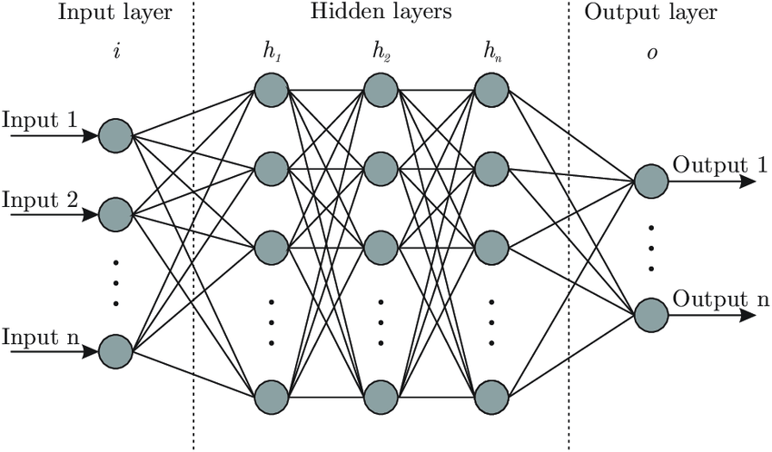
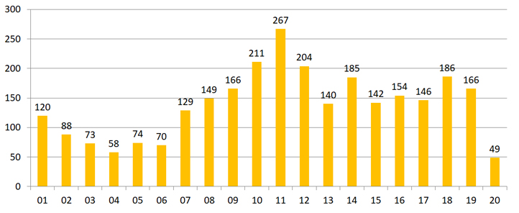
Применение ИИ для анализа рисков дефицита лекарственных препаратов
Статья
Scientific approaches to the digitalization of drugs assortment monitoring using artificial neural networks // In: Czarnowski I., Howlett R., Jain L. (eds) Intelligent Decision Technologies. IDT 2020
Результаты
Проведен анализ проблемной области дефицита лекарственных средств и возможностей технологий машинного обучения и нейронных систем.
В результате полученной информации был проведен научный поиск перспективных возможностей совмещения этих направлений.
Предложена модель нейронной сети.

Slide 12
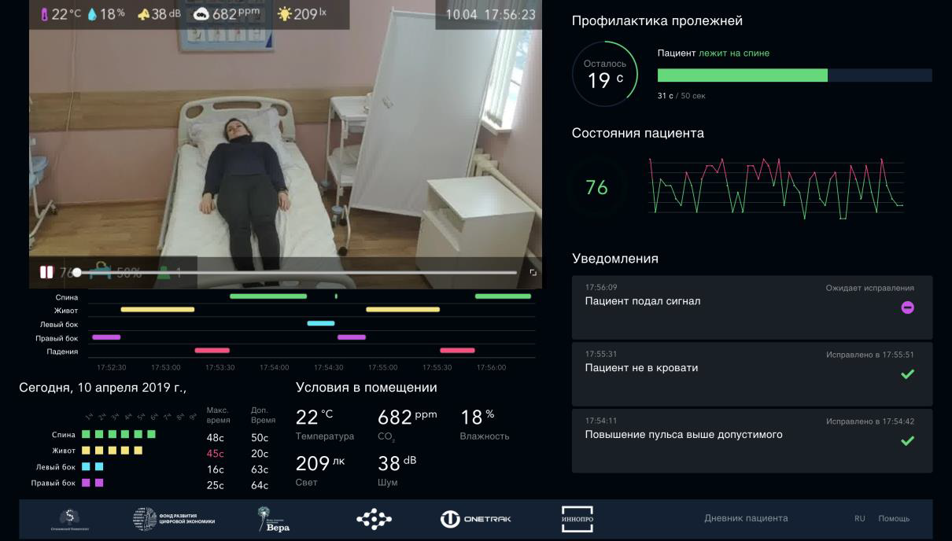
Мониторинг лежачих пациентов

Slide 13
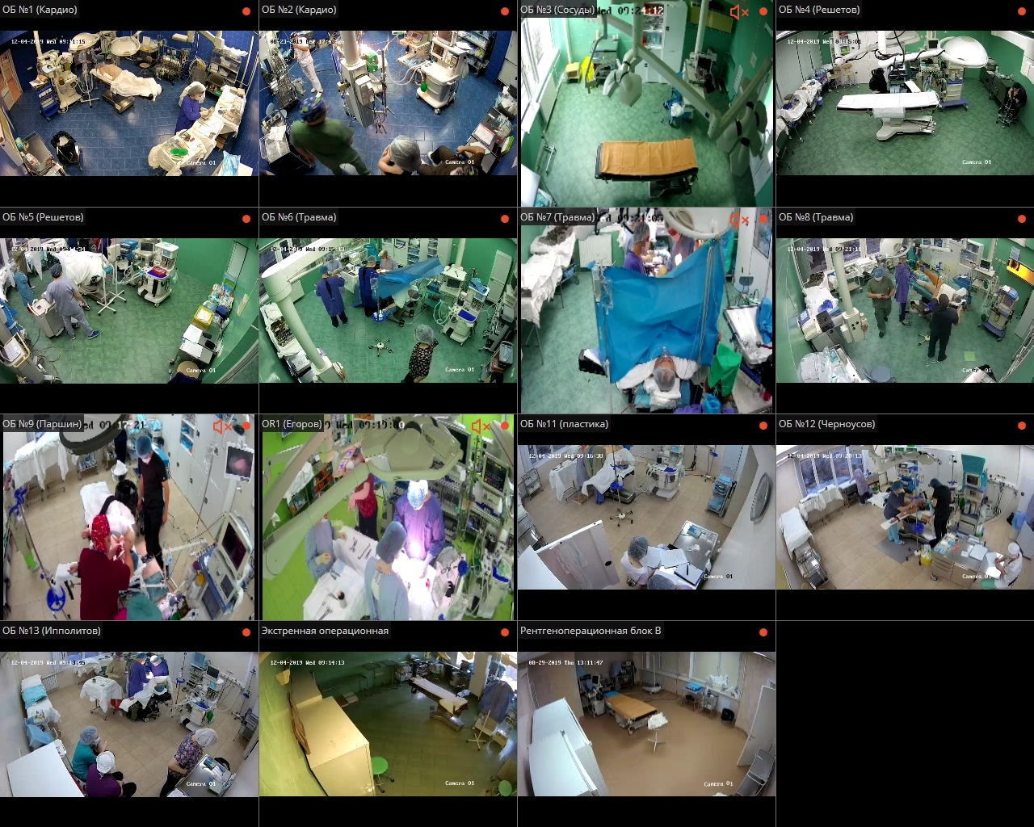
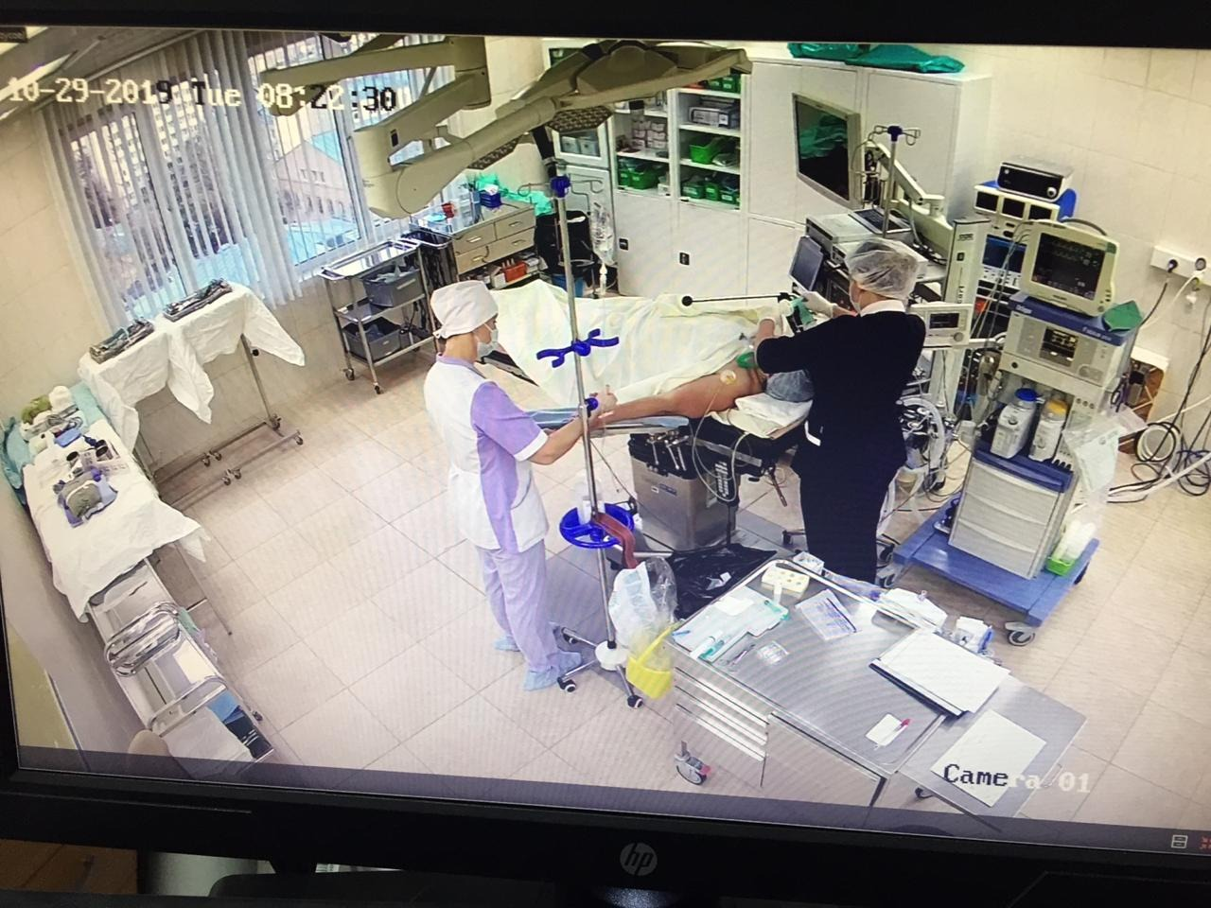
Мониторинг оборота операционных столов
Обнаружение события «Пациент на столе»
Обнаружение события «Работает операционная бригада»
Обнаружение события «Операционная бригада закончила работу»
Обнаружение события «Стол свободен»
Информирование о событии
Формирование отчета о загрузке столов
Интеграция с системой управления оперблоком

Slide 14

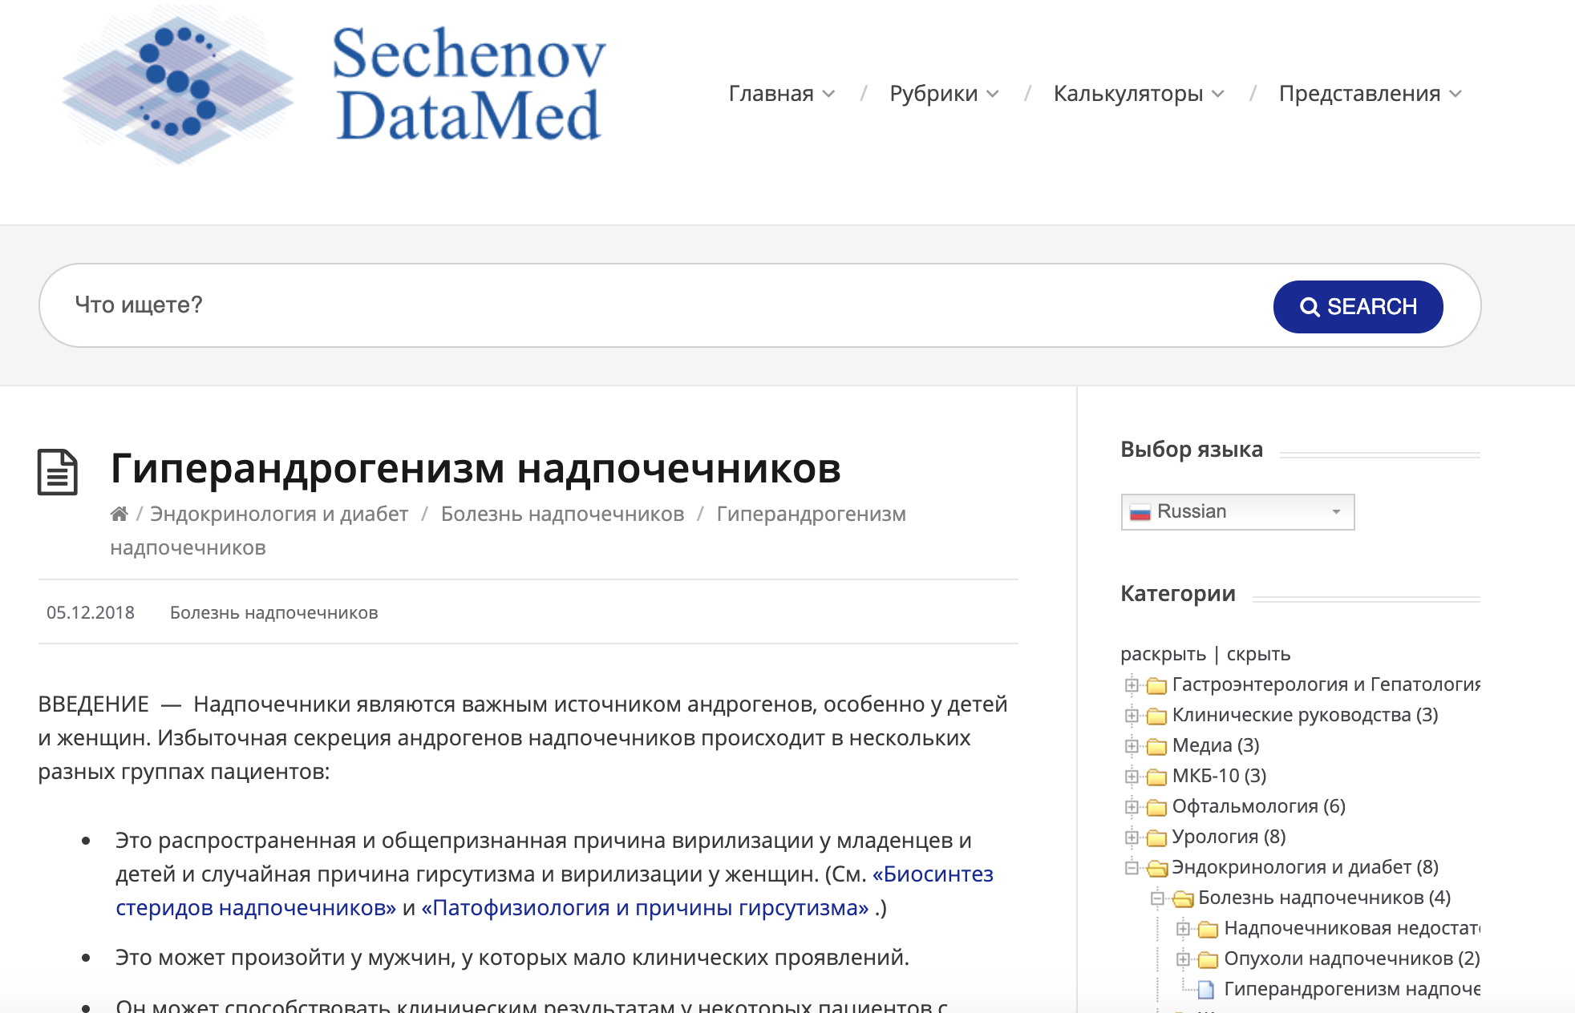
Справочная система доказательной медицины для врачей специалистов
Разработано при поддержке Программы «Исследования и разработки по приоритетным направлениям развития научно-технологического комплекса России на 2014-2020 годы» Соглашение RFMEFI60819X0278
Тематическая информация, соответствующая запросу пользователя
Клинические рекомендации и руководства EBM
Резюме доказательств со ссылками нв источники
Стандарты первичной медико-санитарной помощи
Стандарты специализированной медико-санитарной помощи
Национальные клинические рекомендации
Критерии оценки качества медицинской помощи9
Программная реализация (компоненты) Системы
БД
(Репозиторий. Единое хранилище данных)
СУБД
Сервисы и механизмы Системы:
Машинное обучение для поиска похожих;
Мультимодальные математические
модели для поиска;
интеллектуальные поисковые средства
для семантического поиска;
обработка запросов на естественном языке ;
механизм голосового поиска;
интерфейсы для работы системы с
мобильных устройств и гаджетов;
кросс-языковая поддержка;
работа системы с международными
онтологиями и тезаурусами.

Slide 15

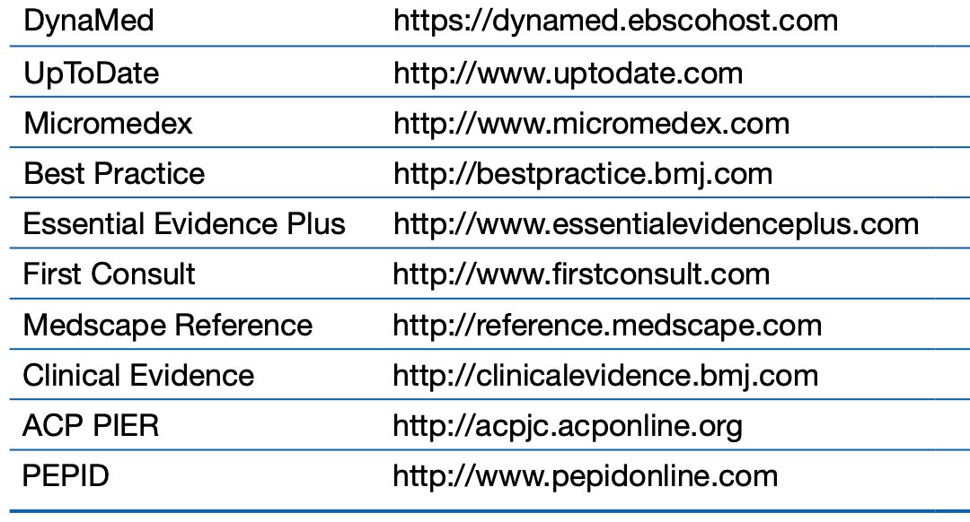
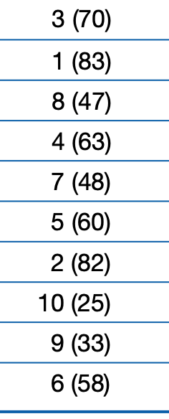
Поиск прецедентов в ресурсах EBM
Интеллектуальный поиск по информационным ресурсам доказательной медицины:
Название | URL адрес ресурса | Качество (%) покрытия знаний ¹
¹) - Prorok JC, Iserman EC, Wilczynski NL, Haynes RB. The quality, breadth,
and timeliness of content updating vary substantially for 10 online medical texts:
an analytic survey. J Clin Epidemiol. 2012;65(12):1289-1295.

Slide 16
Взаимодействие лекарственных средств
Обработка текста - наличие предупреждений, противопоказаний, побочных эффектов и взаимодействий лекарств.
Источник данных | Объем | Регулятор | Наполнение
ГРЛС – осн.источник | 43 484 РУ | МЗ РФ | По мере внесения информации http://grls.rosminzdrav.ru/Default.aspx
DrugBank (доп) | 65 402 | FBA, EMA, Health Canada | Обновляется ежедневно https://www.drugbank.ca/
PharmGKB (доп) | 22 592 аннотаций | NIH, NIGMS | https://PharmGKB.org
RxNORM (доп) | > 70 000 | NCBI, NLA | Ежедневно https://mor.nlm.nih.gov/RxNav/
Технологическое решение - автоматическое обнаружение и выделение именованных сущностей в описании к ЛС (наименование ЛС, хим.соедиенение, заболевание ICD-10), выявление взаимодействия посредством кластеризации текста.

Slide 17
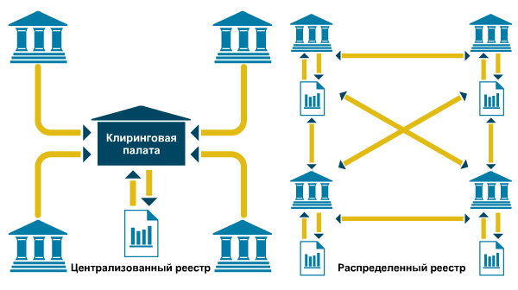
Возможности применения Блокчейн в здравоохранении
Статья
Scope for the Application of Blockchain in the Public Healthcare of the Russian Federation. Procedia Computer Science. 126.
Результаты
Проведенный анализ литературных источников показал:
Повышение открытости информационных ресурсов
Изменение принципов финансовых транзакций
Создание инфраструктуры автоматизации контроля выполнения контрактов
Снижение издержек на безопасное хранение значимой информации
Ускорение процедур доступа к информации

Slide 18
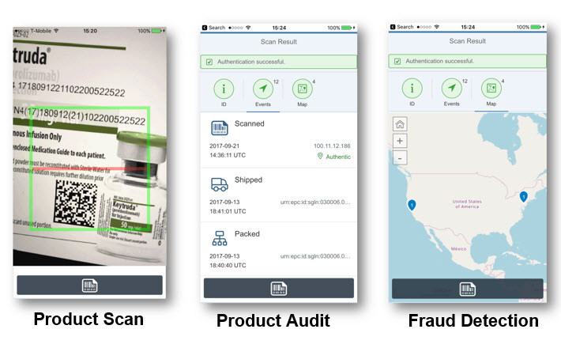
Применение Блокчейн для обеспечения качества фармацевтической продукции
Статья
The distributed ledger technology as a measure to minimize risks of poor-quality pharmaceuticals circulation. PeerJ Computer Science 6:e292
Результаты
Результаты анализа содержат принципиальную схему реализации блокчейна для достижения поставленных целей.
Проведен и представлен анализ современной структуры цепочки поставок фармацевтических препаратов и возможностей технологии блокчейн для совершенствования фармацевтических компаний.
Кроме того, статья позволяет познакомиться с текущими проектами, выпущенными на рынок, а также с прогнозом потенциала блокчейн в развитии фармацевтической отрасли в будущем.

Slide 19

Перспективные пациент-ориентированные цифровые сервисы
Интеграция в МИС сведений с мобильных приложений и устройств дистанционного мониторирования
Внедрение электронной системы персонификации пациентов
Внедрение сервиса планирования индивидуальных траекторий лечения и обследования пациента и использованием ИИ
Создание единого цифрового фронт-офиса Клинического центра
Создание интеллектуального сервиса персонализированного предложения услуг и сбора обратной связи от пациента
Внедрение цифровых образовательных программ для пациентов с элементами геймификации

Slide 20
Перспективные персонал-ориентированные цифровые сервисы
Создание сервиса обработки и анализа диагностических данных с использованием искусственного интеллекта
Внедрение сервиса голосового заполнения медицинской документации
Разработка и внедрение IT-системы «красных флажков» показателей здоровья пациентов
Внедрение системы интеллектуального оборота лекарственных средств и расходных материалов
Создание сервиса поддержки принятия и контроля врачебных решений
Создание визуально удобного интерфейса ЕАИС с возможностью его настройки под конкретного пользователя

Slide 21
Развитие технологий ИИ в Сеченовском Университете
СПАСИБО ЗА ВНИМАНИЕ!
Лебедев Георгий Станиславович
lebedev@d-health.institute
+7(903) 722-2393

